Slide 1
ADS4449EVM Test

Slide 2
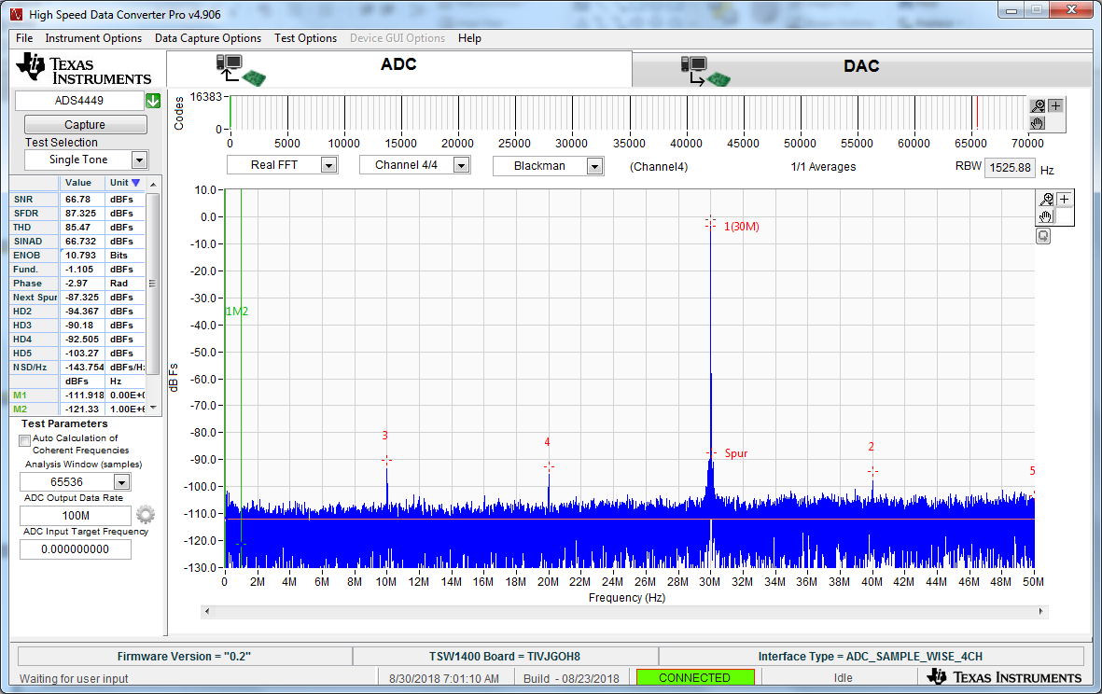
Fs = 100MHz @ .421Vpp, 70MHz IF

Slide 3
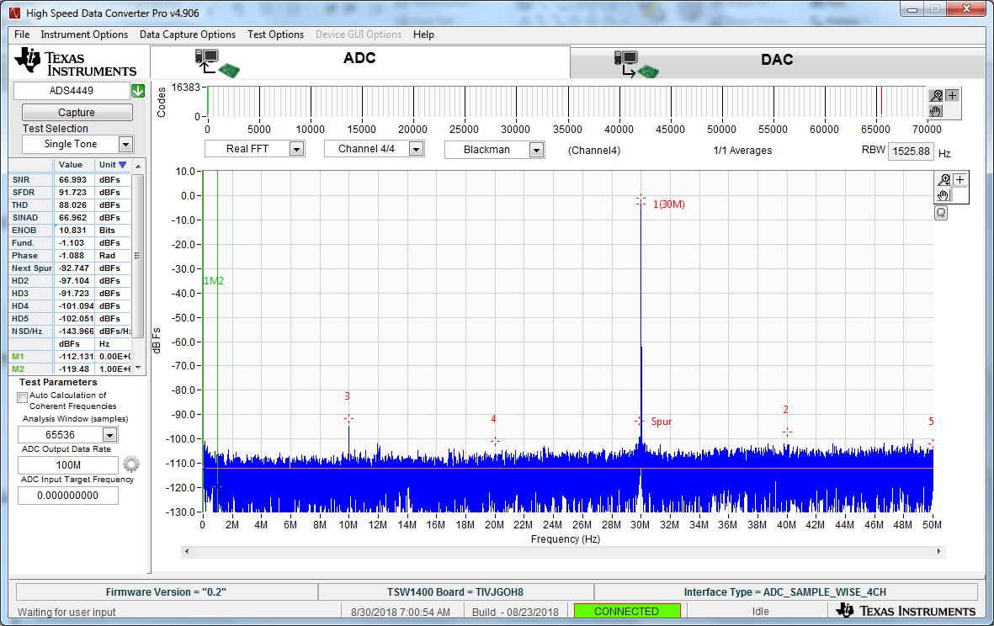
Fs = 100MHz @ .468Vpp, 70MHz IF

Slide 4

Fs = 100MHz @ .569Vpp, 70MHz IF

Slide 5

Fs = 100MHz @ .636Vpp, 70MHz IF

Slide 6

Fs = 100MHz @ .707Vpp, 70MHz IF

Slide 7

Fs = 100MHz @ .783Vpp, 70MHz IF

Slide 8

Fs = 100MHz @ .872Vpp, 70MHz IF

Slide 9

Fs = 100MHz @ 1Vpp, 70MHz IF

Slide 10

Fs = 100MHz @ 1.12Vpp, 70MHz IF

